Slide 1

2020冬令營 XX隊
專題主題
Minecraft X Python
Notes:
No slide master

Slide 2

XXX團隊介紹
介紹團隊每位成員
說明特質與負責工作

Slide 3
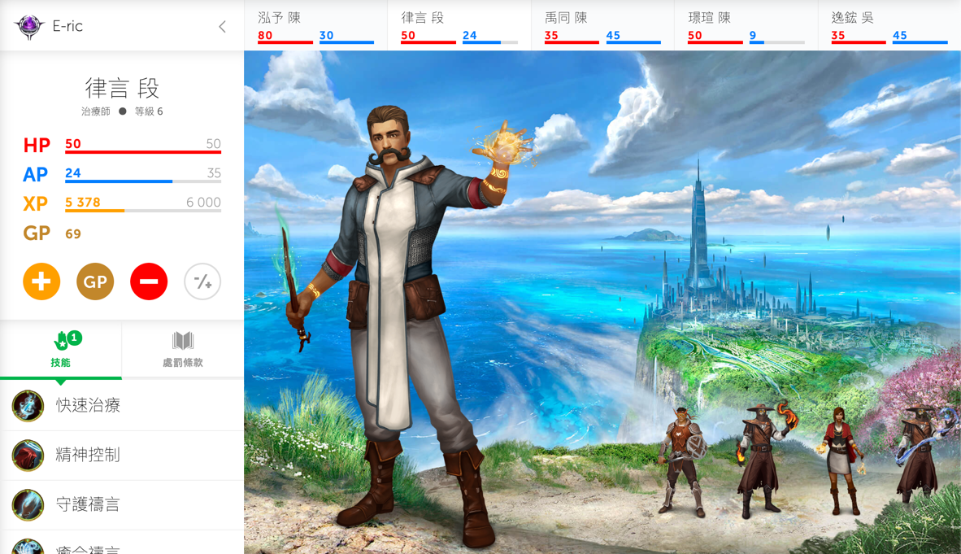
XXX的故事
我擔任治療師
聊聊我的冒險，比如趣事又或者是自己的成長...

Slide 4
主題發想&理念
可用曼陀羅圖來說明如何發想出主題
說明點子
說明理念
說明願景

Slide 5
用心智圖說明主題核心

Slide 6
(可選)說明主題流程
步驟三
Id laoreet albucius theophrastus vix, ut quo rebum noster assentior. Delenit menandri et eos, dicat omnes vix no. Duis illum id eam.
步驟一
Sea te affert dolorem. At ludus saperet sea, id quo erroribus persequeris efficiantur. Audire volutpat qui an. Ad pro nulla decore habemus.
步驟四
An vis discere debitis. Quo fuisset atomorum explicari ex, mel vidisse tractatos cu. An mazim affert prodesset mel.
步驟二
Eos quodsi interesset in, sed option tractatos accommodare et. Quo eu viderer iracundia, eos an iudicabit consulatu.

Slide 7
專題系統流程
使用流程圖來呈現系統的運作流程

Slide 8
成果簡介
重點1
Putant timeam vix ad, primis debitis conclusionemque ad pro. Cum in alterum epicurei argumentum. Sea laudem copiosae intellegat ut, mutat nostrud et vel, duo cu minim constituam. No eam reque primis deleniti.
重點2
Usu ex idque ignota audire, veniam nostrud feugait ut quo, wisi consetetur id eos. Corrumpit gubergren omittantur in sit. Nam et integre fabellas efficiantur, nostro intellegat vim id. Vis quot summo necessitatibus ei, eirmod saperet scripserit ea quo. Et has esse magna putent, duo cu hinc expetendis. In vis accumsan copiosae ullamcorper.
重點3
Quaeque urbanitas ei vel, est quaeque sanctus te. Vel cu mutat saepe libris, voluptaria instructior est et. Id vis saepe impetus. No eius accommodare vituperatoribus eos. Dicam aperiri iracundia mea at, expetenda laboramus sea te.

Slide 9
成果展示
黑客松主題名稱
以兩句話說明主題的點子為何...

Slide 10
謝謝大家
請給我們指教

